Slide 1
KOMETOS
KONKURSAS „FIZIKOS BANDYMAI APLINK MUS 2016“
Egidijus Valenta,
Kauno Palemono gimnazijos IV klasės gimnazistas
Mokytoja - Regina Blebaitė

Slide 2
Turinys
Kometa
Kometos sandara
Branduolys
Koma arba galva
Uodega
Kometos pagal apskriejimo periodus
Kometų tyrimai
Kosminis zondas link Giacobini-Zinner
Giacobini-Zinner kometa
Mokomieji filmai apie Giacobini-Zinner kometą
Halley kometa
Mokomieji filmai apie Halley kometą
Kometos Lietuvoje
Kometų stebėjimo statistika Lietuvoje
Halley-Boop kometa
Machholz kometa
Hyakutake kometa
Grynus kometa
Černio kometa
Vild 2 kometa
Lee kometa
Ykeia-Zhang kometa
Schwasman-Wachman kometa
Arpi Films video apie kometas
Kosmoso paslaptys. Kometos-Žemės žudikės?
Klausimynas
Naudota literatūra

Slide 3
Kometa
angliškai - Comet .
Žodis kometa kilęs iš graikų kalbos ir reiškia ilgaplaukis.
Tai mažos masės ir mažo tankio kosminiai kūnai, skriejantys aplink Saulę elipsėmis.
Jų išvaizda priklauso nuo nuotolio iki Saulės.

Slide 4
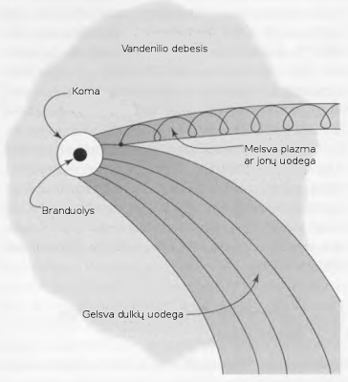
Kometos sandara
Branduolys (kometoidas).
Koma arba galva.
Uodega.

Slide 5
Branduolys (1)
Iš Žemės labai sudėtinga gauti duomenų apie branduolį.
Daugumos kometų branduolių atspindimos šviesos santykis su gaunama šviesa yra labai mažas, tarp 2 ir 5 %.
Skersmuo gali būti nuo 1 iki 50 kilometrų.
Branduoliai turėtų atrodyti tarsi purvinos sniego gniūžtės.
Dinamiškai naujos kometos greičiausiai yra padengtos labai lengvai sublimuojančiu ledu (iš anglies dioksido, metano ir kitų dujų).
Senos, periodinės kometos yra praradusios didžiąją dalį lengvai garuojančios paviršiaus medžiagos, jos lieka padengtos dulkių pluta.
Albedas - atspindimos šviesos santykis su gaunama šviesa.
Dinamiškai naujos planetos - pirmą kartą skriejančios link Saulės per stebėjimų laikotarpį.

Slide 6
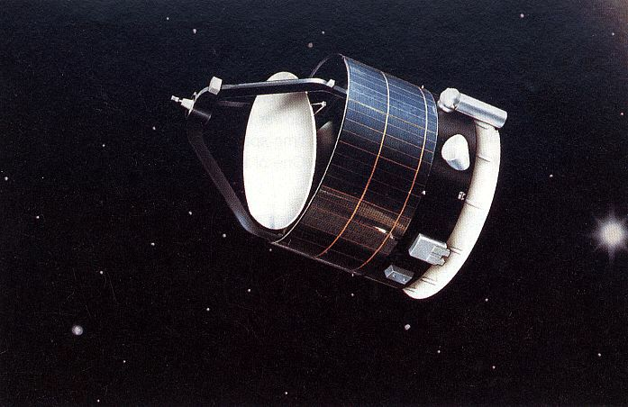
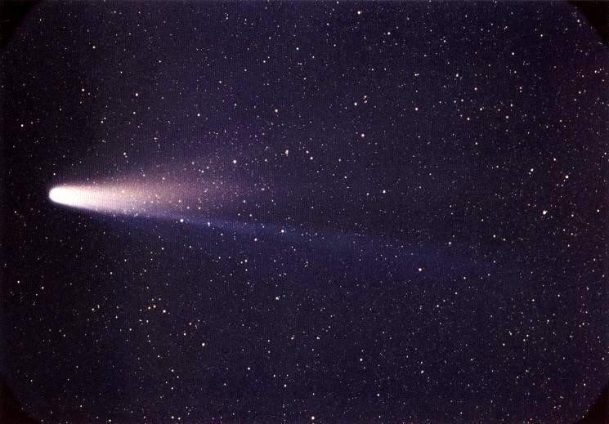
Branduolys (2)
Kometos branduolys pirmą kartą užfiksuotas 1986 m., kai automatinis zondas „Džotas“ perdavė Halio kometos nuotraukas.
Nuotraukose matyti 8 ir 15 km dydžio uolienos gabalai, iš kurių driekiasi dujų uodegos.

Slide 7
Koma arba galva
Kometai artėjant link Saulės, ledas sublimuoja ir palieka paviršių, kartu su savimi tempdamas dulkių daleles. Tai sudaro šviesią komą, kurios skersmuo gali būti apie 10-100 tūkst. kilometrų.
Dujos nuo branduolio tolsta šiluminio plėtimosi greičiu:

Slide 8
Uodega
Uodegos yra dviejų rūšių: dujų ir dulkių.
Dujų uodegos yra tiesios, mėlynosios, o dulkių - baltosios, išlinkusios, nes dulkės atsilieka nuo judančios kometos.
Uodegos daugiau ar mažiau yra nukreiptos į priešingą nuo Saulės pusę.
Tolstanti kometa juda uodega pirmyn, manoma, kad mažytes uodegų daleles tolyn stumia Saulės vėjas.

Slide 9
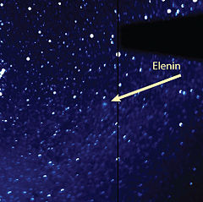
Kometos pagal apskriejimo periodus
Kometos klasifikuojamos pagal jų orbitos laikotarpių trukmę:
Trumpo periodo kometos (jų laikotarpis mažesnis nei 200 metų).
Jos kilusios iš Koiperio juostos. Jos skirstomos į Jupiterio ir Halley šeimas.
Ilgo periodo kometų laikotarpis yra daugiau nei 200 metų ir jos
gali būti tūkstančius metų senesnės. Jos kilusios iš Oorto debesies.
Trumpo periodo Halio kometa
Ilgo periodo Elenin kometa, atrasta 2010 m.

Slide 10
Kometų tyrimai
Kometų astronomijos istorija skirstoma į 5 pagrindinius laikotarpius, kuriuos skiria esminės įžvalgos:
Iki 1600 m. kometos buvo traktuojamos kaip dangaus ženklai. Jos buvo laikomos ne astronominiais, o meteorologiniais reiškiniais.
Nuo XVII a. iki XIX a. pradžios ypatingas dėmesys buvo skiriamas kometų judėjimui ir orbitoms.
Nuo XIX a. pradžios prasidėjo kometų fizikos era, ypač po Halley kometos pasirodymo 1835 m.
XX a. 6-ajame dešimtmetyje kometos imtos laikyti labai senais Saulės sistemos kūnais, susidariusiais iš ledo ir dulkių ir skriejančiais nestabiliomis orbitomis.
Kometų artimo stebėjimo era (misijos link Giacobini-Zinner (1985) ir Halley (1986) kometų).

Slide 11
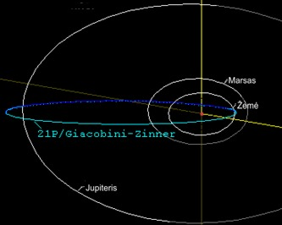
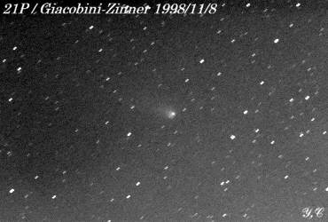
Kosminis zondas link Giacobini-Zinner
ICE 1985 m. rugsėjo 11 d. praskriejo per Giacobini-Zinner kometos uodegą maždaug 8 tūkst. km atstumu nuo jos branduolio.

Slide 12
Giacobini-Zinner kometa
Ją pirmą kartą pastebėjo M.Giacobini 1900 m. gruodžio 20 d. Vandenio žvaigždyne.
Po dviejų apsisukimų ją pakartotinai 1913 m. spalio 13 d. aptiko vokietis E.Zinner.
Tai pirmoji kometa, kurią 1985 m. rugsėjo 11 d. aplankė dirbtinis zondas ICE.
Nustatyta, kad jonizuota kometos uodega yra apie 25 tūkst. km pločio.Joje rasti etano ir anglies monoksido jonai, kurie patvirtino purvino sniego teoriją.

Slide 13
Mokomieji filmai apie Giacobini-Zinner kometą

Slide 14
Halley kometa
Šią kometą iš arti 1986 m. kovo mėn. tyrė net 6 zondai: Vega 1 03.06 8890 km; Suisei („Kometa“ 03.08 150 tūkst. km; Vega 2 03.09 80 30 km; Sakigake („Pionierius“) 03.11 7x10⁶ km; Giotto 03.14 600 km.
Nustatyta, kad kometos branduolys didesnis, nei tikėtasi (5,5 km) ir tamsesnis (apie 4%).
Paviršiaus detalės - krateriai, briaunos, kalnai ir pan.
Dujose daugiausiai yra vandens.
Aptiktas labai didelis kiekis smulkių dulkelių (apie 10⁻¹⁹ kg).

Slide 15
Mokomieji filmai apie Halley kometą

Slide 16
KOMETOS LIETUVOJE

Slide 17
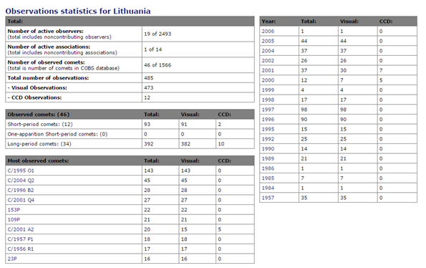
Kometų stebėjimo statistika Lietuvoje

Slide 18
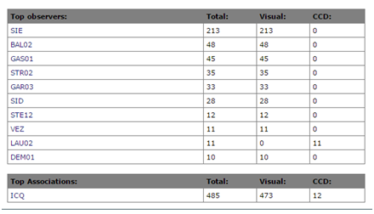

Slide 19
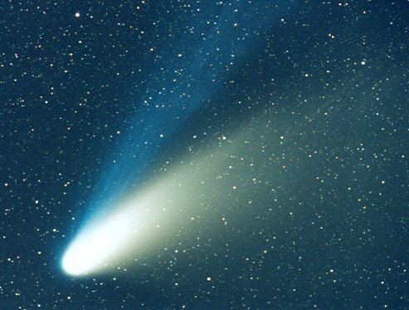
Halle-Boop kometa. C/1995 O1
Orbitos periodas - 2537 m.
Atrasta: 1995-07-23 Šaulio žvaigždyne
Orbita - Saulės
Atradėjai: A.Hale ir T.Bopp iš JAV

Slide 20
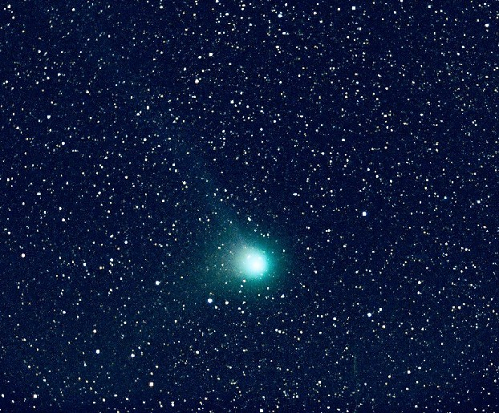
C/2004 Q2 (Machholz) kometa
Machholz kometa 2005 m.
Orbitos periodas - 12500 m.
Atrasta: 2004 m.
Atradėjas: Donaldas Machholz

Slide 21
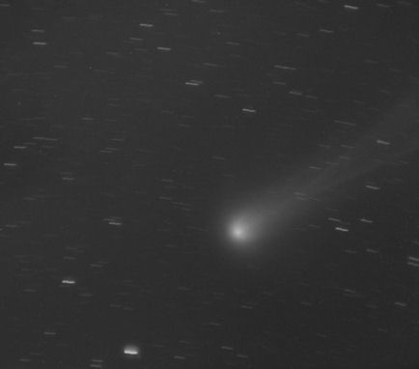
Hyakutake kometa
Hyakutake kometa 1996 m. kovo 24 d.
Orbitos periodas - 70000 m.
Atrasta: 1996-01-31
Atradėjas: Y.Hyakutake

Slide 22
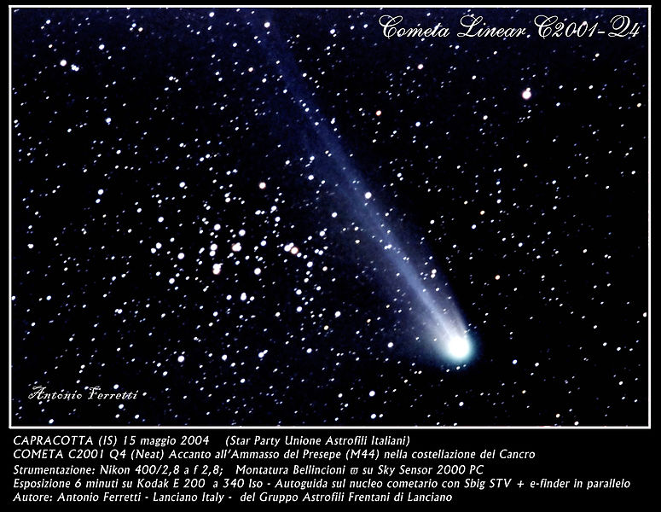
C/2001 Q4 Grynus kometa
Orbitos periodas - N/A
Atrasta: 2001-08-24 netoli Žemės

Slide 23
Černio kometa
Skrieja paraboline orbita aplink Saulę.
Atrasta: 1983 m. Maidanako observatorijoje, Uzbekistane.
Atradėjas: Kazimieras Černis
Turi vieną didžiausių branduolių, kurio skersmuo ~ 50 km.

Slide 24
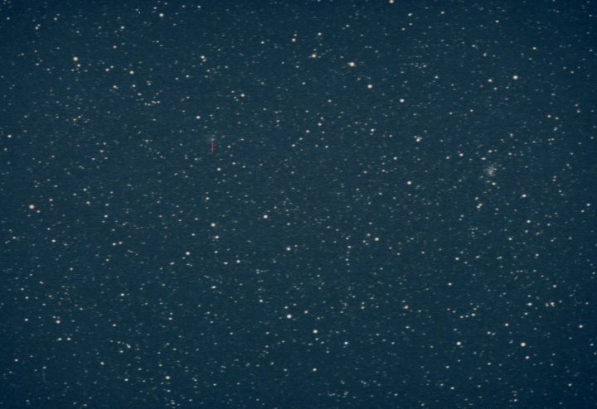
Vild 2 kometa
Vild 2 kometa 1997 m. kovas

Slide 25
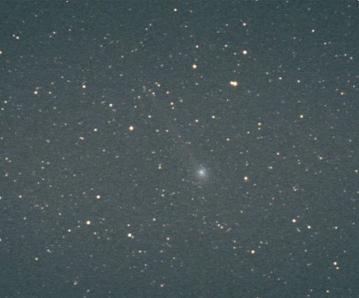
Lee kometa
Lee kometa 1997 m.

Slide 26
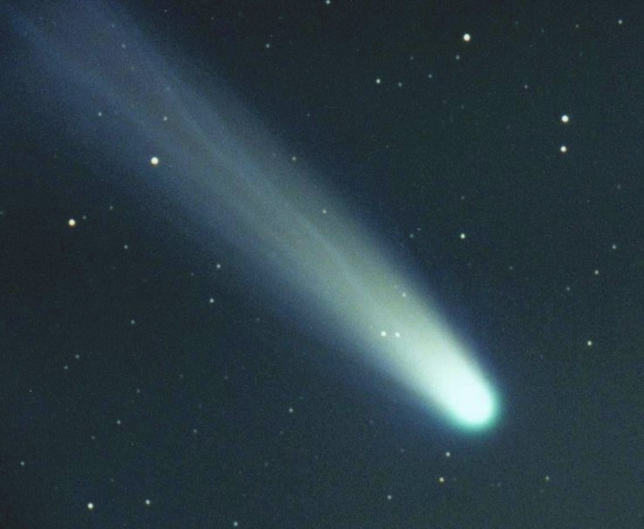
Ykeia-Zhang kometa

Slide 27
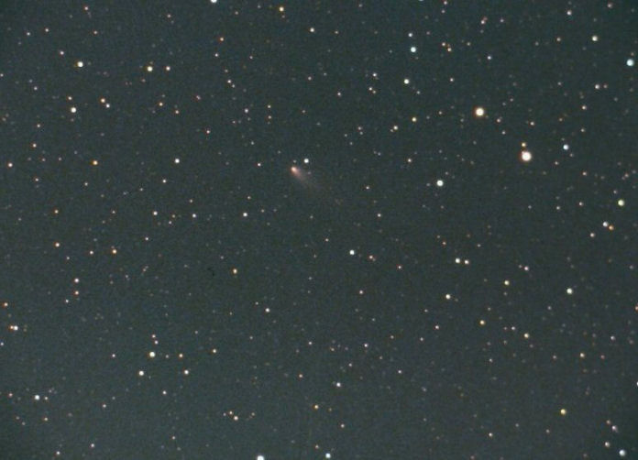
Schwasman-Wachman kometa
Schwasman-Wachman kometa 2006 m.

Slide 28
Arpi Films video apie kometas:

Slide 29
Kosmoso paslaptys. Kometos - Žemės žudikės?

Slide 30
Klausimynas
Nuo ko priklauso kometų išvaizda? (Nuo nuotolio iki Saulės)
Kas sudaro kometą? (Branduolys, koma/galva, uodega)
Kaip skirstomos kometos pagal jų orbitos laikotarpių trukmę ? (Trumpojo arba ilgojo periodo kometos)
Kokiais reiškiniais buvo laikomos kometos iki 1600m? (Meteorologiniais)
Kokiame žvaigždyne pirmą kartą buvo pastebėta Giacobini-Zinner kometa? (Vandenio)
Koks kiekis smulkiųjų dalelių buvo aptiktas Halley kometoje? (Apie 10⁻¹⁹ kg)
Kas atrado Halle-Boop kometą? (A.Hale ir T.Bopp iš JAV)
Koks yra Machholz kometos orbitos periodas? (12500 m)
Koks Černio kometos branduolio skersmuo? (~ 50 km)
Kada ir kur atrasta Grynus kometa? (2001-08-24 netoli Žemės)

Slide 31
Naudota literatūra
http://www.astro.lt/al.html
http://www.astronas.asmeninis.com/naujienos_2004.htm
http://astronomija.lt/enciklopedija/index.php/Kometos
http://cometography.com
http://www.cobs.si/statistics?group=country&item=Lithuania
http://zvaigzdziulietus.blogspot.lt/2013/08/10-minuciu-astronomijos-kometos.html
http://gecas.blogas.lt/kometos-156.html
http://www.astronomija.info/kometos/
http://www.nso.lt/cosmos/falling-sky.htm
http://www.nso.lt/science/giacobini.htm
http://mokslasplius.lt/naujienos/2014/01/20/kometų-tyrimo-zondas-„rosetta“-šiandien-turi-pabusti-po-beveik-3-metų-miego
http://astro.res.lt/planet/meteo/meteo.htm
http://solarsystem.nasa.gov/planets/comets
http://nineplanets.org/comets.html
http://space-facts.com/comets/

